Slide 1
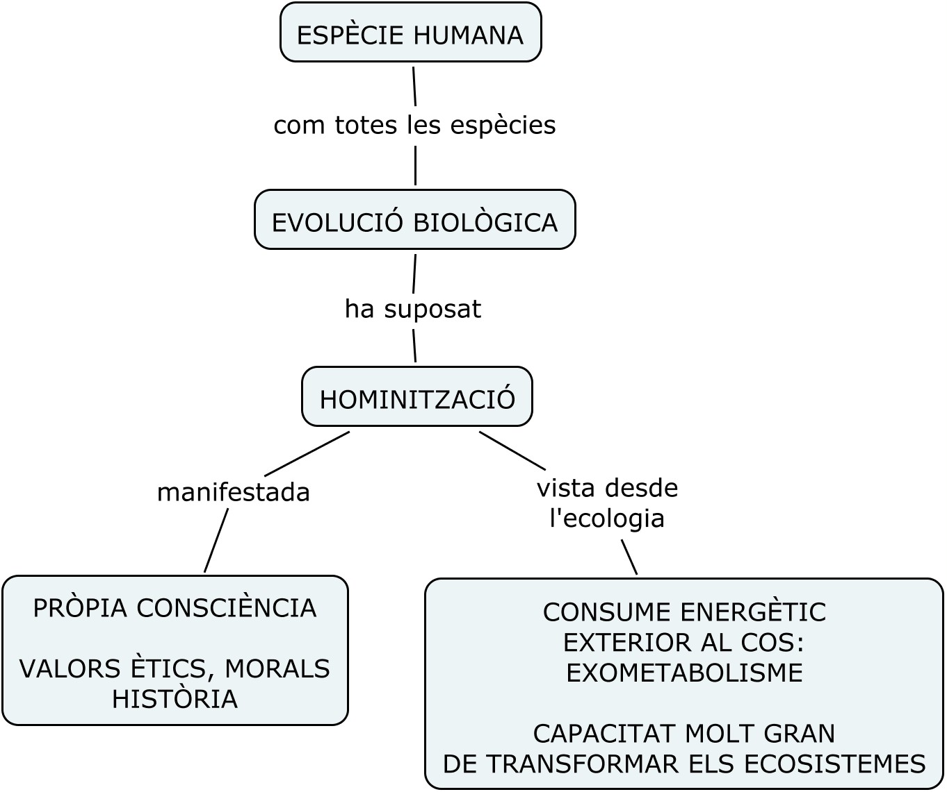
L’ESPÈCIE HUMANA
L’espècie humana és com les altres. Té les mateixes necessitats i ha de complir les mateixes lleis de la natura. Però és un cas especial...

Slide 2
A les classes destinades a
ecologia o a les relacions de l’espècie humana i medi
hem de treballar la conscienciació dels alumnes cap a l’entorn en el que vivim:
Conservació
Respecte a la natura
Reduir el consum
Reciclar
Reutilitzar
Prendre decisions personals que contribueixen a tenir actuacions adequades amb el respecte al medi.

Slide 3
ACTIVITAT DIDÀCTIQUES SOBRE EL CONSUM ENERGÈTIC HUMÀ.
Es presenten un conjunt d’activitats didàctiques que tenen com a objectiu sensibilitzar als alumnes sobre l'excés de consum de les societats avançades.

Slide 4
Objectius
Conèixer el consum energètic de l’espècie humana: endometabolisme i exometabolisme i com ha evolucionat.
Reconèixer l'excés de consum.
Sensibilitzar sobre la importància del reciclatge com a aportació a la disminució de consum
Considerar l’impacte de l’activitat personal en el consum energètic global
Reflexionar sobre el futur del consum energètic

Slide 5
ACTIVITAT DIDÀCTICA 1
ACTIVITAT DIDÀCTICA 2
ACTIVITAT DIDÀCTICA 3
ACTIVITAT DIDÀCTICA 4

Slide 6
ACTIVITAT DIDÀCTICA, 1
Considerar la ciutat o poble on es viu com un ecosistema
L’aula
L’escola

Slide 7
Entrades
Energia
Electricitat
Gas oil
Gas propà
Gas butà
Gasolineres
Matèria
Material escolar
Neteja
Menjador
Aigua
Sortides
Rebuig
Paper
Plàstic
Vidre
Aigua

Slide 8
ACTIVITAT DIDÀCTICA, 2
Visita a instal·lacions del poble o ciutat
Entrades
Estació de generació d’electricitat
Planta de gas (butà, propà, natural)
Mercat (Mercapalma)
Botigues, supermercats
Llonja del peix (peixateries)
Botigues no relacionades amb alimentació: electrodomèstics, ferreteries, farmàcies.

Slide 9
Sortides
Depuradora d’aigua
Retirada de residus
rebuig, plàstics, vidre, matèria orgànica,
materials de construcció eliminats

Slide 10
ACTIVITAT DIDÀCTICA, 3
Explotació d’ecosistemes pròxims i llunyans
Activitat relacionada amb l’assignatura de Socials
L’espècie humana ha passat del nomadisme al sedentarisme en un llarg procés històric.
Comparar el consum energètic de diverses societats i els ecosistemes que s’exploten en diversos moments de la història.

Slide 11
Comparar l’evolució del consum energètic de les societats humanes:
Nòmade,
Caçadora,
Agrícola
Industrial
Comunicació i Informàtica

Slide 12
ACTIVITAT DIDÀCTICA, 4
Mesura de la petjada ecològica
http://www.carbonfootprint.com/calculator.aspx

